Slide 1

KP statusmøde Uge 36 - 2025
Aske Walther Sørensen / Implementering

Slide 2

Start

Slide 3





Velkommen til mødet
Praktisk information
Praktisk information
Find optagelsen her: Implementering og videreudvikling
/ Møder

Slide 4
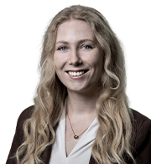
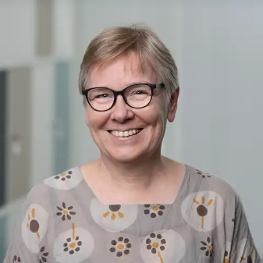

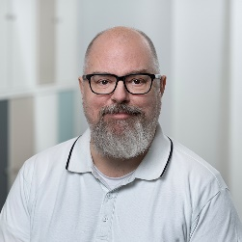
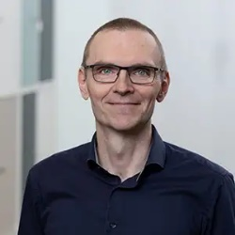
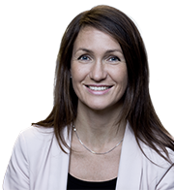

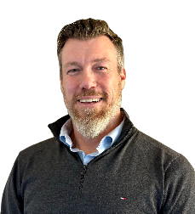
KOMBITs KP-team
Produktleder
Forretningskonsulenter
Arkitektur
Drift
Kommunikation
Implementering
Test

Slide 5



Slide 6

Erfaring med breve Formålet
Finger i jorden
Formålet med spørgsmålene er, at vi kan få et lidt bedre indblik i "hvor I er" ift. at arbejde med skabelonfiler i KP, og om I gør jer overvejelser ift. mulighederne for at rette eller oprette skabelonfiler i KP. Det kan hjælpe os med tilrettelæggelsen af de kommende KP-dage.

Slide 7


Slide 8

Dagsorden
Tips
Kort nyt
Emne 1: Release 5.6 d. 26. september
Hvornår ses vi igen?
Status på driften
Tak for i dag

Slide 9
Tips

Slide 10

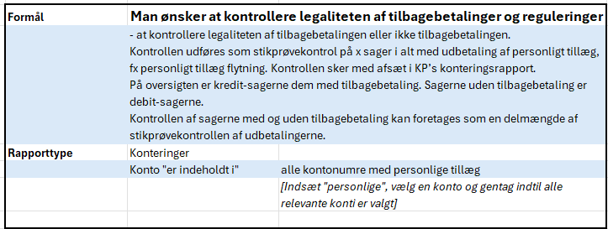
Temavejledning - Rapporter
Tips
Vejledningen giver eksempler på rapporter, som kan trækkes ud direkte fra KP.
Der er eksempler på udtræk om:
Sager
Selvbetjening
Automatisk sagsbehandling
eFaktura
Breve
Ledelsestilsyn
Den sidste er nu og indeholder eksempler på udtræk til ledelsestilsyn om: Udbetaling, tilbagebetaling, supplerende hjælp og Logkontrol.

Slide 11
Kort nyt

Slide 12

MAF – kørsel forsinket
Kort nyt
En fejl har forårsaget at den mellemkommunale afregning ikke blev gennemført i august, som planlagt.
Udbetalingerne vil i stedet blive gennemført primo september.
Der er udsendt en driftsside besked med detaljer - vær opmærksom på denne og giv beskeden videre til relevante kollegaer.
Breaking… Opdateres…

Slide 13

Spørgsmål i perioden 10.06.25-01.09.25
Spørgsmål: KP-kommunesamarbejde (TEAMS)
I alt: 14
Besvarede: 10
Ikke-besvarede: 4

Slide 14
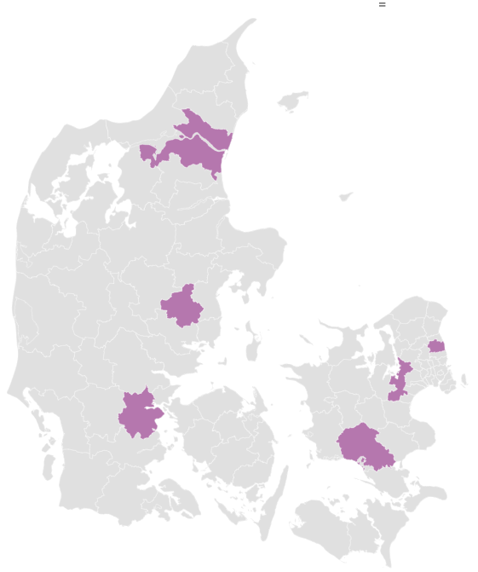
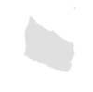
KP-dage
Har I endnu ikke meldt jeres status på hhv. træningsmiljø og Word plugin retur til os? Så kan I stadig svarer her: Link til spørgeskema - Status på adgang og installation
Kort nyt
Tilmelding til KP-dagene er afsluttet og vi glæder os rigtig meget!
Ifm. invitationen har vi ønsket, at I har adgang til KPs træningsmiljø samt installeret Word plugin på jeres PCer. Her har nogle kommuner oplevet udfordringer.
KP træningsmiljøet giver den bedste mulighed for at afprøve sine breve, og kan desuden være til gavn på anden vis fx ved nye medarbejdere eller afprøvning af ny funktionalitet.
Word plugin giver en lettere mulighed for at sætte flettefelter og indholdselementer ind i jeres breve. Vi har dog et udmærket alternativ.
Af ovenstående vurderer vi, at I vil få størst glæde af at få ”hul igennem” til KPs træningsmiljø.
Noget om Word plugin?

Slide 15

Vejledningsvideoer til oprettelse af breve i KP
Kort nyt
Vi har allerede nu publiceret materialer om oprettelse af breve, som vi kommer til at præsentere og bruge om eftermiddagen til KP-dagenes emne om breve.
Vi har både lavet skriftlige vejledninger og videovejledninger, som gennemfører de skriftlige vejledninger.
Under ”Vejlednings- og uddannelsesmaterialer / Vejledninger / Videoer” finder I videoerne.
Under ” Vejlednings- og uddannelsesmaterialer / Temavejledninger / Breve” finder i de skriftlige vejledninger.
I er velkommen til at kigge på relevante materialer allerede nu, eller I kan vente til vi ses på KP-dagene.

Slide 16
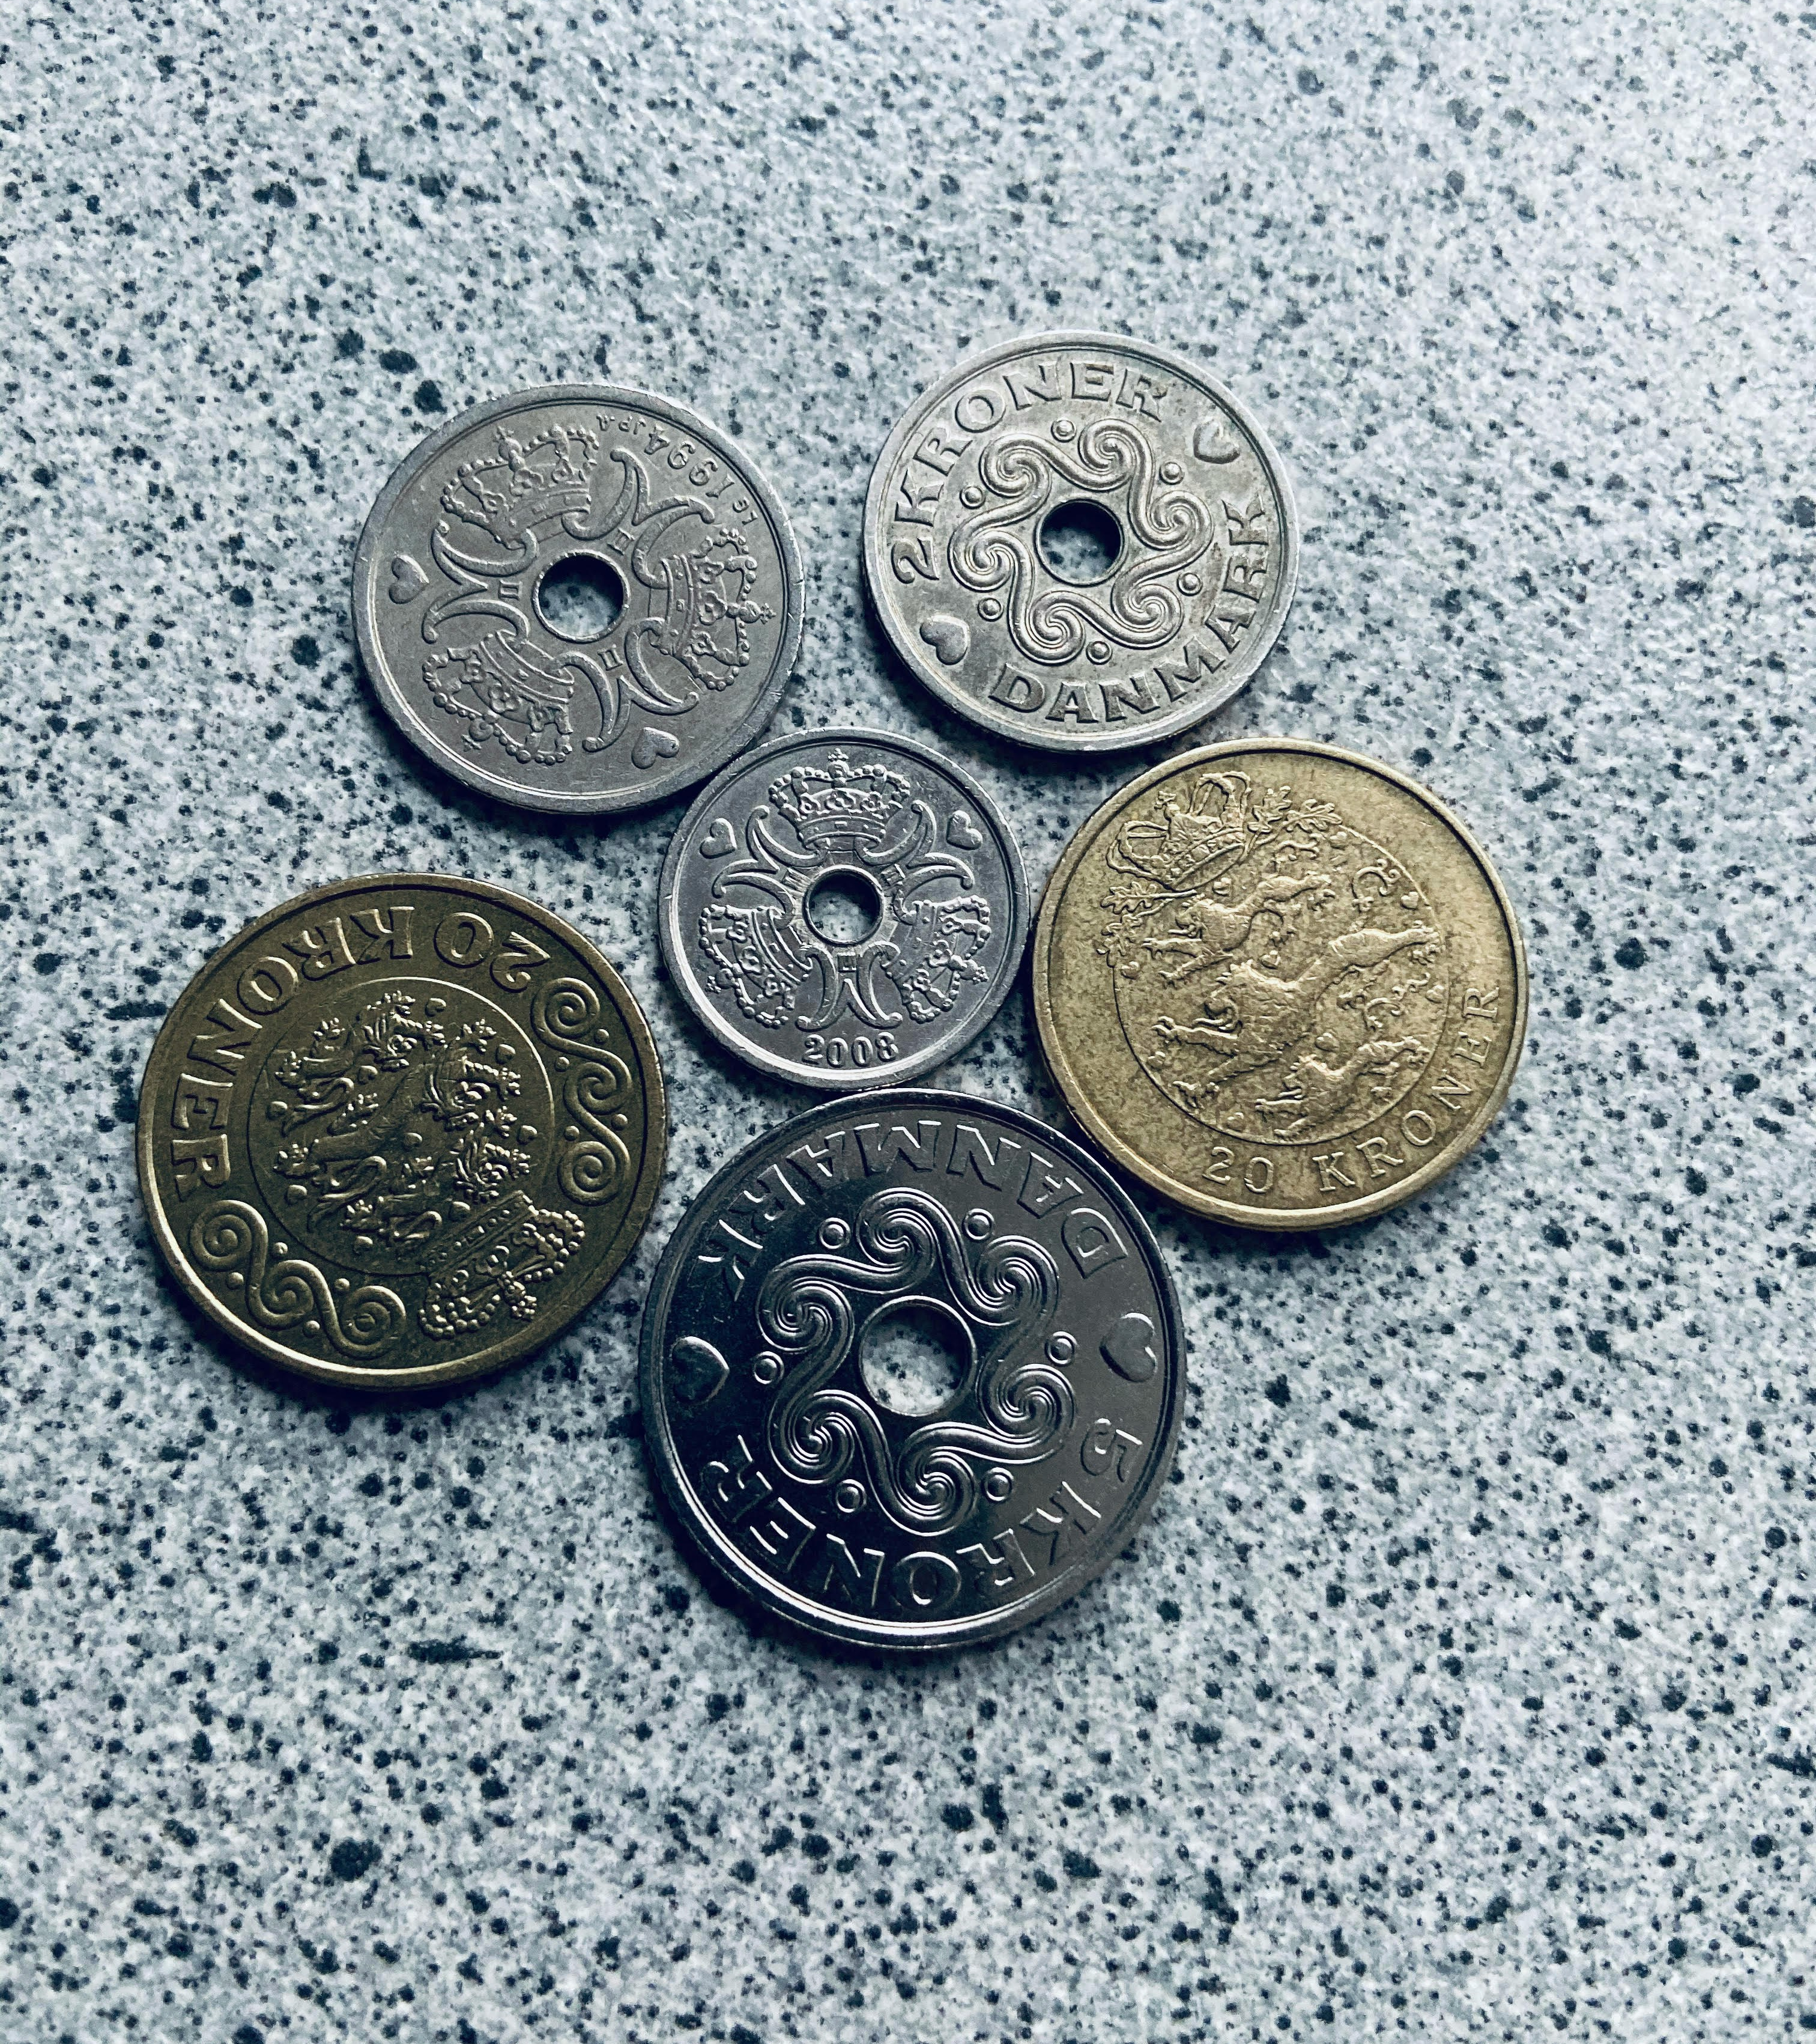
eFaktura Temavejledning og emnespørgetime
Kort nyt
eFaktura har været efterspurgt ifm. kommende KP-dage… dog med forskellige ønsker til vinkel og indhold.
Temavejledningen ligger her: Vejlednings- og uddannelsesmaterialer / Temavejledninger / eFaktura / KP Temavejledning - Behandl eFaktura i KP.pdf
Emnespørgetime d. 16. september.

Slide 17

Fra 10 til 30 bilag pr. digitale ansøgning pr. 4/9
Kort nyt
Releases til KP d. 3.9 om aftenen.
EG fortæller, at de planlægger en release, så bilagsforhøjelsen vil gælde fra d. 4.9. Herfra kan ansøgninger om personligt tillæg (SP501) implementeres.
Har I spørgsmål til at tage snitfladen i brug, kan I kontakte jeres selvbetjeningsleverandør.

Slide 18

Opfølgning på daglig flytning (introduceret i april, release 5.4)
Kort nyt
Hvis en sag er i ventetrin, kan den komme ud af ventetrin på et tidspunkt, hvor handlekommunen er skiftet.
Dette kunne også ske tidligere, men med dag-til-dag-flytning, kan dette ske oftere.
Når en opgave i dette tilfælde falder ud af ventetrin, skal I afslutte sagen med ”afslag” og evt. fremsende materialet til den nye handle kommuner.
Pt. kan automatiske processer fortsætte og sende manglerbrev eller agterskrivelser til den fraflyttede, men dette forventes ændret i en snarlig release.
LINK – Dokumentbiblioteket / Vejlednings- og uddannelsesmaterialer / Temavejledninger (KP) / Flytning

Slide 19

Spørgsmål? Input?

Slide 20
Emne 1: Release 5.6 d. 26. september

Slide 21
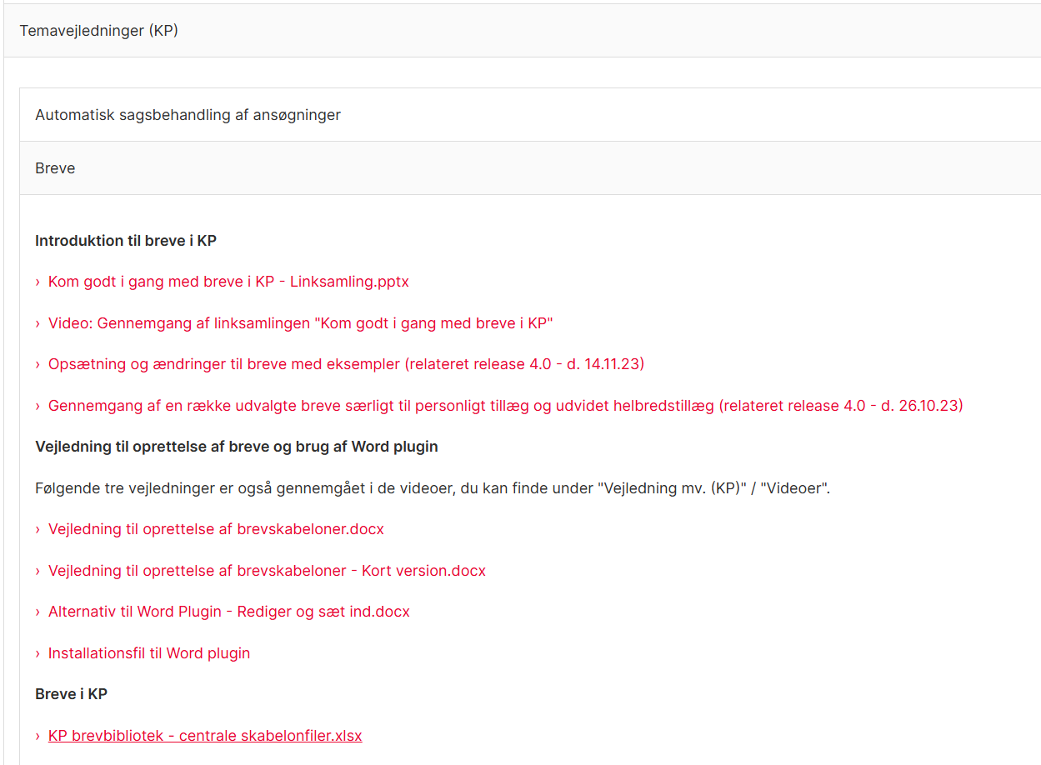

Kommende brevændringer
Release 5.6 d. 26. september
Breve med markerede ændringer ligger i PDF på dokumentbiblioteket under Temavejledninger.
Vær opmærksom på, at de er dannet med mock-up, så der kan være tomme flettefelter eller stå X i flettefelter. Der er flere brevvarianter af de fleste breve.
Kommunernes Pensionssystem (KP)
UDKAST
Gitte

Slide 22

Brevændringer
Release 5.6 d. 26. september
11 breve om helbredskort og udvidet helbredstillæg er ændret.
Afslag
Ophør
Agterskrivelser
Bevillinger
Klagevejledningen er præciseret

Slide 23

Hvorfor er brevene ændret?
Release 5.6 d. 26. september
Krav om at UDK oplysninger skal fremgå af afgørelsesbreve (personlig tillægsprocent og formue)
Samtidigt er brevene ændret på baggrund af KOMBITs sprogpolitik
Ændringsønsker og input fra ydelsesfaggruppen er desuden indarbejdet.
Det har kun været muligt at foretage tekstrettelser ved denne release – ikke bestille nye flettefelter eller nye scenarier/opsætning.

Slide 24
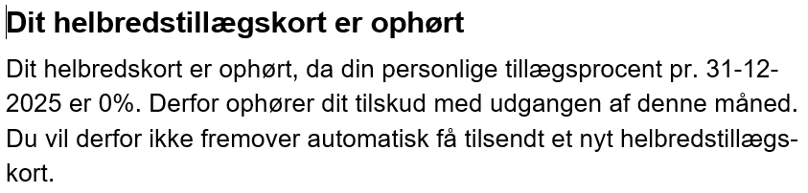
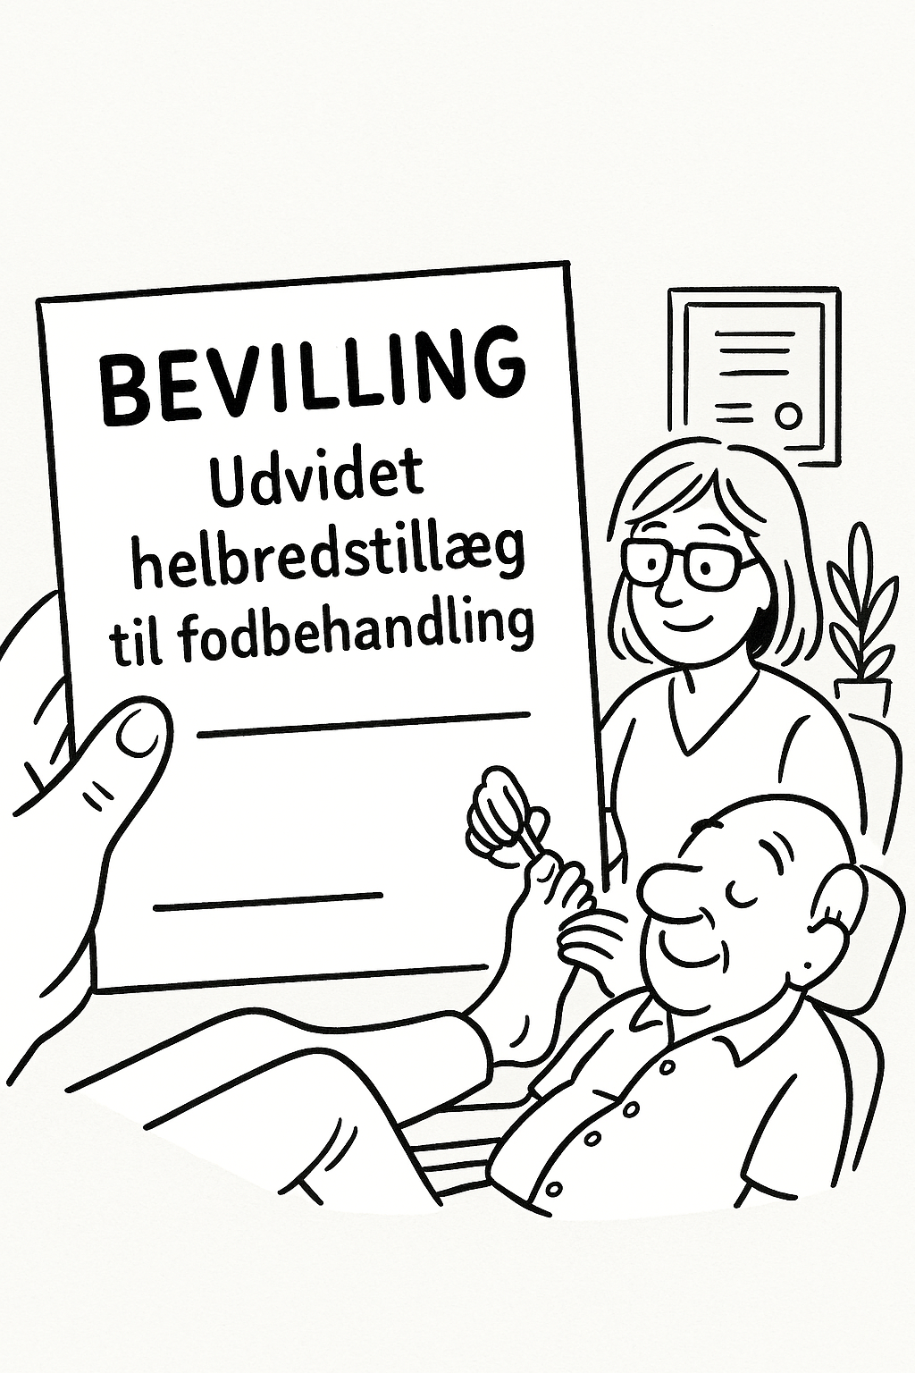
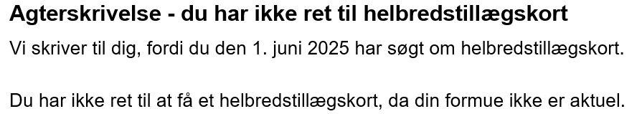
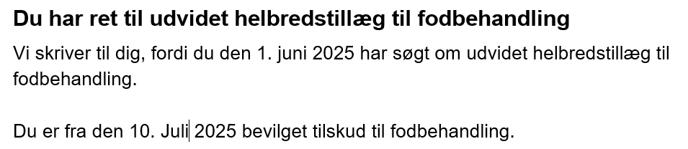
Opbygning af brevene – konkrete eksempler
Release 5.6 d. 26. september
Overskrift med hovedbudskabet
Baggrund/konkret afgørelse

Slide 25
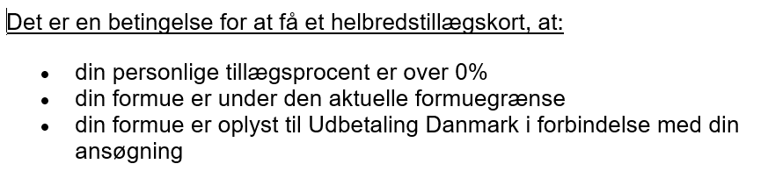

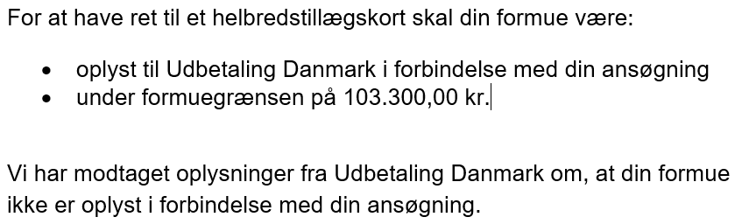
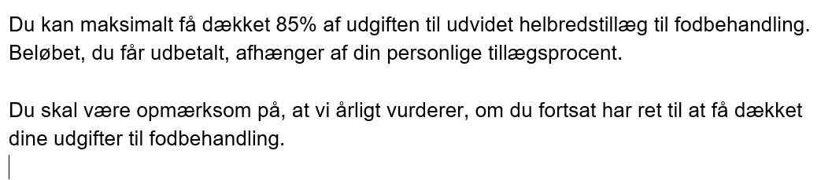
Release 5.6 d. 26. september
Vejledning/regler/begrundelse

Slide 26
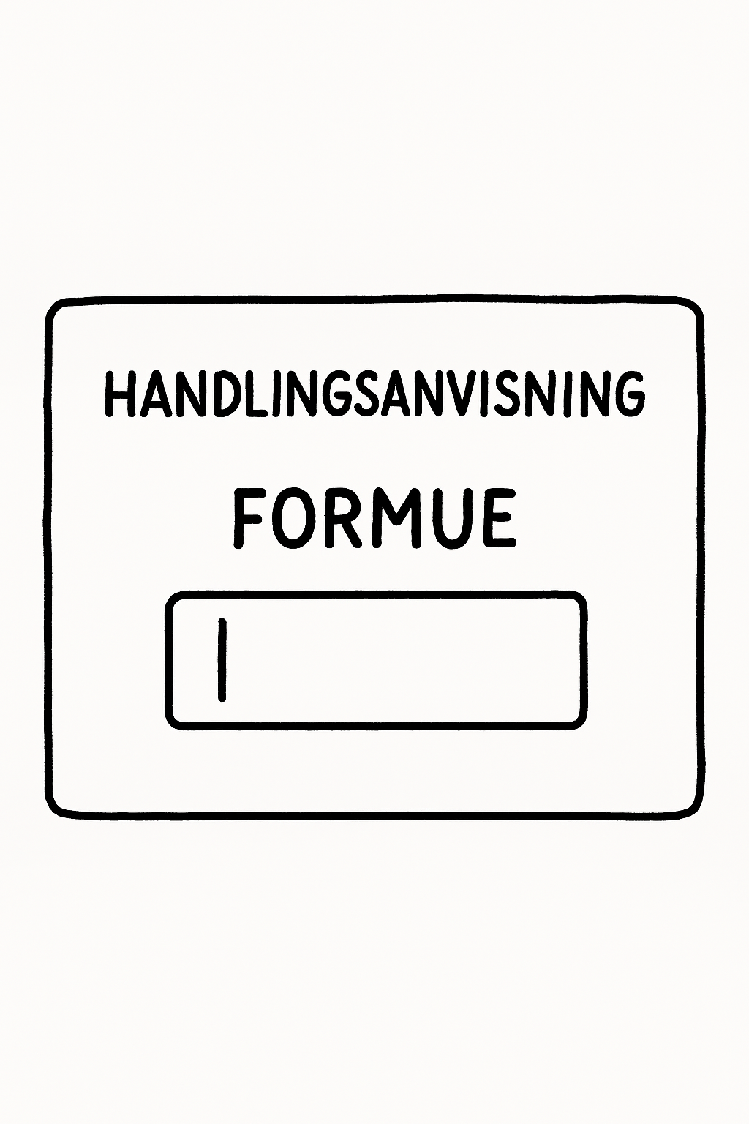
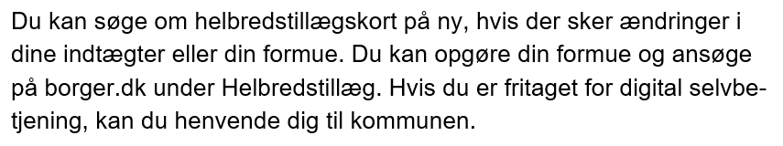
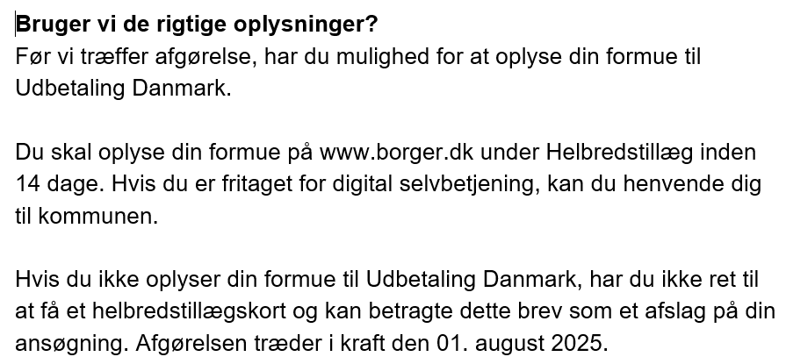
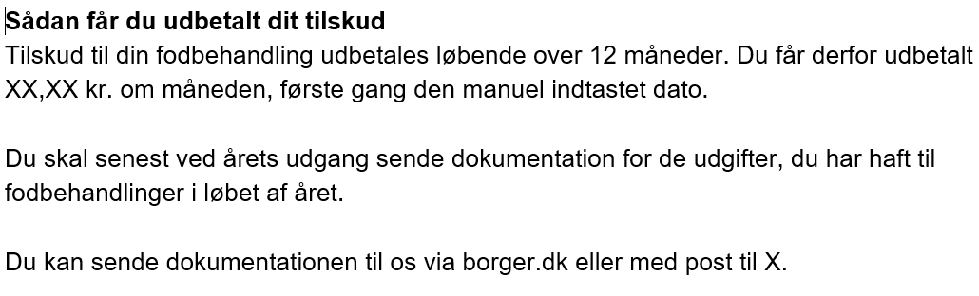
Release 5.6 d. 26. september
Handlingsanvisning

Slide 27

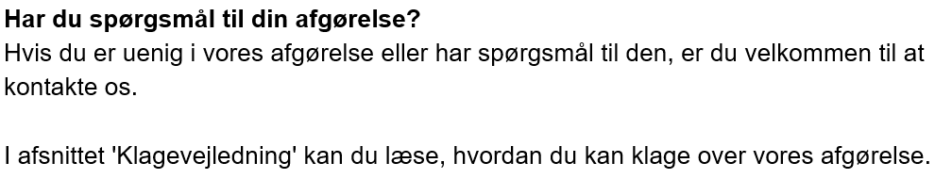
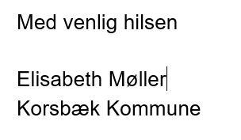
Release 5.6 d. 26. september
Har du spørgsmål/Hilsen

Slide 28

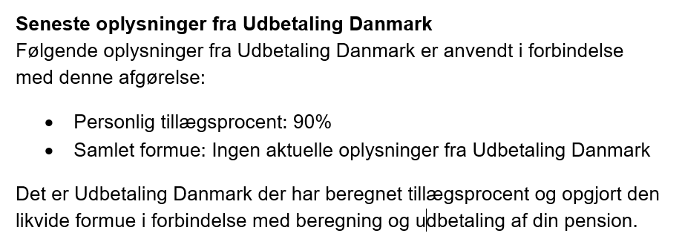
Afsnit med oplysninger fra UDK
Release 5.6 d. 26. september

Slide 29
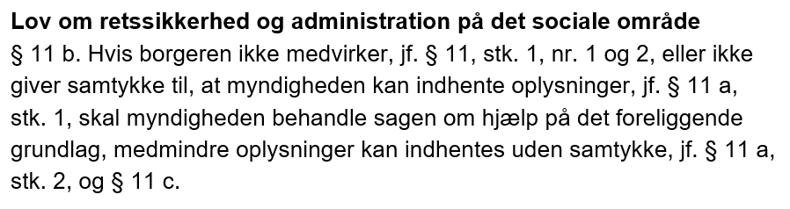

Afsnit fra retssikkerhedsloven – afslag og agterskrivelser
Release 5.6 d. 26. september

Slide 30

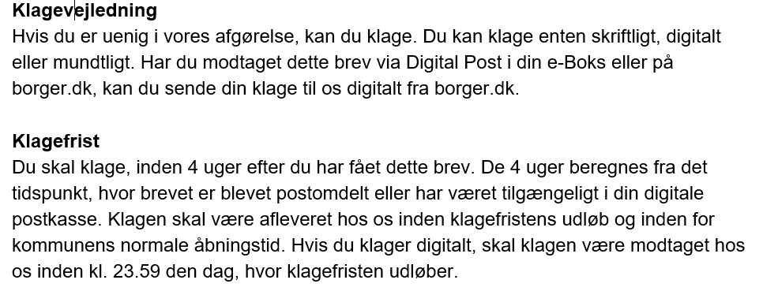
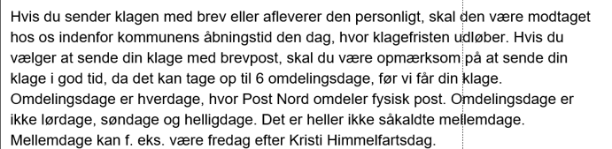
Klagevejledning – fristen er præciseret
Release 5.6 d. 26. september

Slide 31

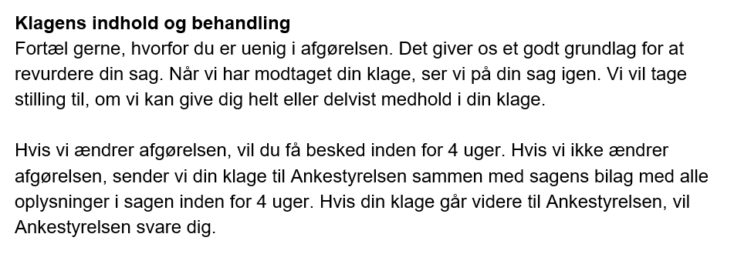
Release 5.6 d. 26. september

Slide 32
Release og KLIK-opgaver KP release 5.6 – 26.09 2025
Version 1 / Juli 2025

Slide 33
Ny funktionalitet
Release 5.6
Beskrivende titel | Beskrivelse
Overskrivning af titler på breve ifm. sagsbehandlingen | Systemparameter for brevskabeloner tilpasses, så I for hvert brevskabelon kan vælge, om ”Titel” (til intern visning i kommunen) og ”Digital post titel” (til visning for borger) må overskrives ifm. sagsbehandlingen. Som standard vil overskrivning af titler være tilladt for ”tom skabelon”, men ikke for øvrige brevskabeloner. Efter releasen kan I tilpasse dette pba. jeres behov i kommunen. Du skal være opmærksom på, at særligt ift. ”tom skabelon” er det en fordel, at borgers breve kan gives en mere retvisende titel ifm. sagsbehandlingen. For sagsbehandlers perspektiv kan det desuden forbedre overblikket over udsendte breve, som kan findes på dokumentoversigten. Du skal være opmærksom på, at I ikke overtager ansvaret for vedligehold af brevskabelonen, pba at give tilladelse til overskrivning af titler.
Ændringer til breve pba anmærkninger fra revisionsfirmaer, ønsker fra kommuner og KOMBITs sprogpolitik | Flere revisionsfirmaer har givet anmærkninger til kommuner på 11 breve i KP med den begrundelse, at der ikke jf. Pensionslovens § 14a, stk. 6 indgår oplysninger fra Udbetaling Danmark. Det fremgår af paragraffen, at oplysninger om personlig tillægsprocent og formue skal indgå i afgørelsen om helbredstillægssager. Følgende 11 breve påvirkes: Helbredstillægskort Afslag – Almindeligt helbredstillæg Afslagsbrev – Helbredstillægskort Ophørsbrev Agterskrivelse - Helbredstillægskort Bevilling - Udvidet helbredstillæg Bevilling - Udvidet helbredstillæg til fodbehandling Afslag - Udvidet helbredstillæg - Automatisk Afslag - Udvidet helbredstillæg Agterskrivelse - Udvidet Helbredstillæg Ophørsbrev - Udvidet helbredstillæg Du skal være opmærksom på, at brevene desuden tilpasses pba KOMBITs sprogpolitik og ønsker fra kommunerne. De opdaterede breve vil blive lagt ud på KOMBITs dokumentbibliotek under Temavejledninger / Breve.

Slide 34
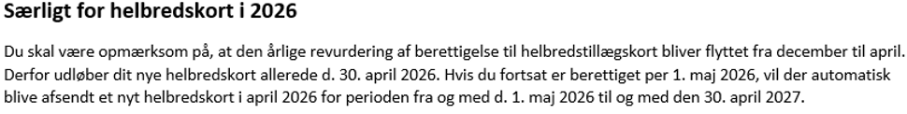
Ny funktionalitet
Release 5.6
Beskrivende titel | Beskrivelse
Årlig revurdering af helbredstillægskort og udvidet helbredstillæg til fodbehandling sker fremover 1. maj | Der planlægges en lovændring med den effekt, at den årlige revurdering af helbredstillægskort og udvidet helbredstillæg til fodbehandling fremover skal ske 1. maj i stedet for 1. januar. Loven forventes at træde i kraft d. 1. januar 2026. Lovændringen forventes udmøntet med en overgangsordning, som gør, at den revurdering, der sker 1. januar 2026, kun skal dække perioden frem til 30. april 2026. Helbredstillægskortet for den afkortede periode, vil indeholde et afsnit, som forklarer konsekvenserne ved denne ændring. Afsnit til helbredstillægskortet ifm. d. 1. januar:
Finansieringshistorikken for relevant periode fastholdes på borger | Når din kommune ikke længere har en rolle ift. borger, vil du fremover fortsat kunne se finansieringshistorikken på borgeren frem til den seneste måned, hvor din kommunen havde en rolle ift. borgeren. Finansieringshistorikken er relevant for medarbejdere, der arbejder med mellemkommunal afregning (MAF).
Finansieringskommune fastsættes pba hvilken kommune, der er handlekommune på udbetalingsdagen | Ankestyrelsen har afgjort, at det er handlekommunen på udbetalingsdagen, som er afgørende for hvilken kommune, der har finansieringsansvaret af udgifter til medfinansiering af førtidspension. Tidligere har KP baseret sin afgørelse om finansieringsansvar ud fra den første i måneden. Med ændringen genberegnes finansieringshistorikken tilbage i tid pba afgørelsen, men der bliver ikke foretaget afregninger pba genberegningerne. Du kan læse afgørelsen på KOMBITs dokumentbibliotek: Vejlednings- og uddannelsesmaterialer / Temavejledninger / KMF og MAF – Kommunal medfinansierings og mellemkommunal afregning

Slide 35
KLIK-opgaver
Release 5.6
KLIK-opgave | Prioritet | Sept. | Okt.
(Breve 4) Tag stilling til brevrettelser med release 5.6, i de tilfælde hvor I har overskrevet brevene | Obligatorisk | X
(Breve 5) Vend tilbage til central skabelonfil og genindfør evt. egne rettelser | Obligatorisk | 26-30. | X
Du skal være opmærksom på, at KLIK-opgaverne ”Breve 4” og ”Breve 5” alene publiceres til kommuner, som har overskrevet én eller flere af de aktuelle brevskabeloner.

Slide 36

Spørgsmål? Input?
Notes:
Nævn også låge 1 og 24 fra julekalenderen.

Slide 37
Emne 2:
UDKAST

Slide 38

Spørgsmål? Input?
Notes:
Nævn også låge 1 og 24 fra julekalenderen.

Slide 39
Hvornår ses vi igen?

Slide 40

Hvornår ses vi igen?
Næste spørgetime: 16. september (uge 38)
Emnespørgetime: eFaktura
Har du forslag til emne/målgruppe, som kan være udgangspunkt for en kommende emnespørgetime? Skriv til KP@kombit.dk!
Næste statusmøde: Endnu ikke fastlagt
Har du forslag til emner, vi skal tage med? Skriv til KP@kombit.dk!
KP-dage i uge 40, 43, 44, 45 og 46.
Pga. afholdelsen af KP-dage vil vi afholde færre
spørgetimer og statusmøder resten af 2025.

Slide 41
Status på driften

Slide 42
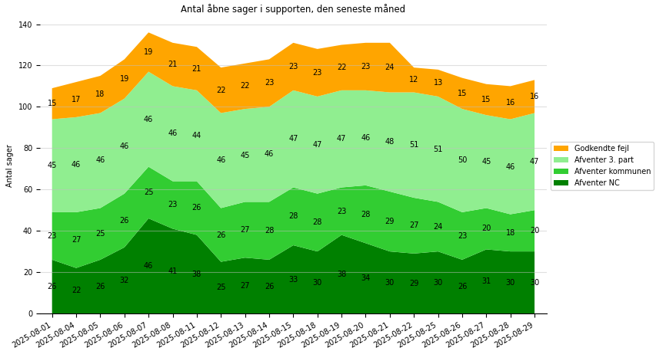
Henvendelser og godkendte fejl
Status på driften

Slide 43
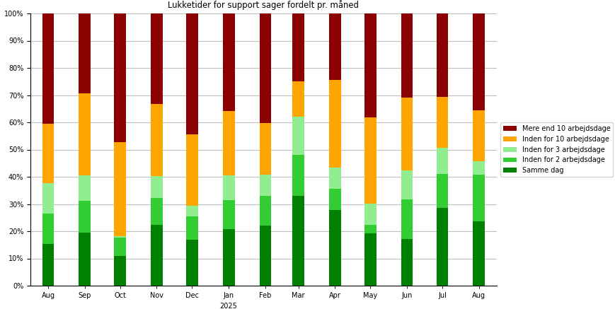
Supportsager
Status på driften

Slide 44
Tak for i dag

